Slide 1
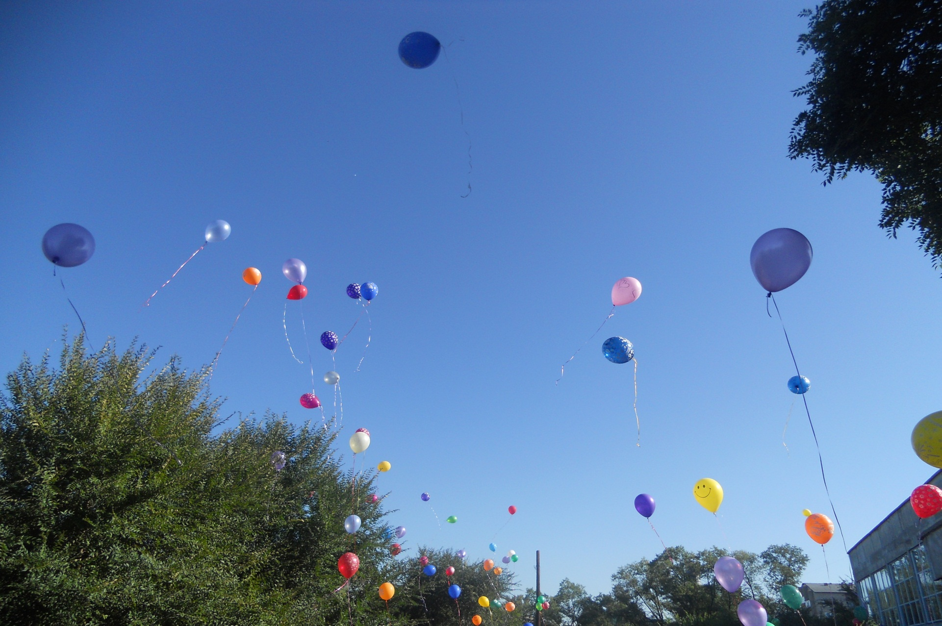
Первый раз в 1-ый А класс

Slide 2
Готовность к школе
Какие же составляющие входят в набор «школьной готовности»?
Это:
-мотивационная
-личностная
-волевая
-интеллектуальная
-достаточный уровень зрительно-моторной координации.

Slide 3
Мотивационная готовность
Мотивационная готовность- это наличие у детей желания учиться. Однако не следует путать желание пойти в школу и желание УЧИТЬСЯ.
Стремление СТАТЬ ШКОЛЬНИКОМ, выполнять правила поведения школьника и иметь его права и обязанности составляют «внутреннюю позицию школьника», которая является основой готовности школьника.

Slide 4
Интеллектуальная готовность
Интеллектуальная готовность не предполагает наличия у ребенка каких -то сформированных знаний и умений ( чтение, счет), главное- наличие у него более высокого уровня психологического развития, которое и обеспечивает произвольную регуляцию внимания, памяти, мышления, дает возможность ребенку читать, считать, решать задачи «про себя».

Slide 5
Волевая готовность
Волевая готовность- это не только умение выполнять школьные правила, но и умение слушать, вникать в содержание того, о чем говорит учитель. Ему нужно понять, принять задание учителя, подчинив ему свои желания и побуждения, т.е. ребенок должен уметь сосредоточиться на инструкцию взрослого.

Slide 6
Зрительно-моторная координация
Зрительно-моторная координация- это согласованные действия глаз и руки. Важно, чтобы пальцы как бы слышали ту информацию, которую дает им глаз.
Например, многим детям рисовать по памяти легче, чем с натуры, так как в последнем случае внимание раздваивается и они не могут скоординировать действия глаз и рук.

Slide 7
Какие качества Вы хотите видеть у своего ребенка по окончании школы, чтобы в современной жизни он был успешен?
Умение ставить цель и добиваться ее
Умение общаться
Умение адаптироваться
к ситуации
Умение ориентироваться
в мире
Самостоятельно добывать и применять знания
Уметь заботиться о других, быть нравственным человеком
Сохранить здоровье

Slide 8

Чем отличаются современные дети?
Требуется изменение содержания
Требуется изменение методики (проблемно-диалогическая технология – дети участвуют в обсуждении)
Требуется изменение методики
(от интересного не устают)
Информированность
Раскованность
Слабое здоровье

Slide 9
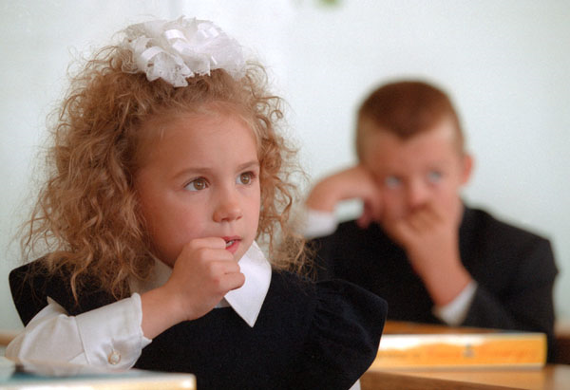
Каковы же проблемы будущего школьника?
Не развита мелкая моторика – 40%
Не развита устная речь – 60%
Неумение организовать свою
деятельность – 70%
Что делать?

Slide 10
Уровень готовности учащихся 1 А класса

Slide 11
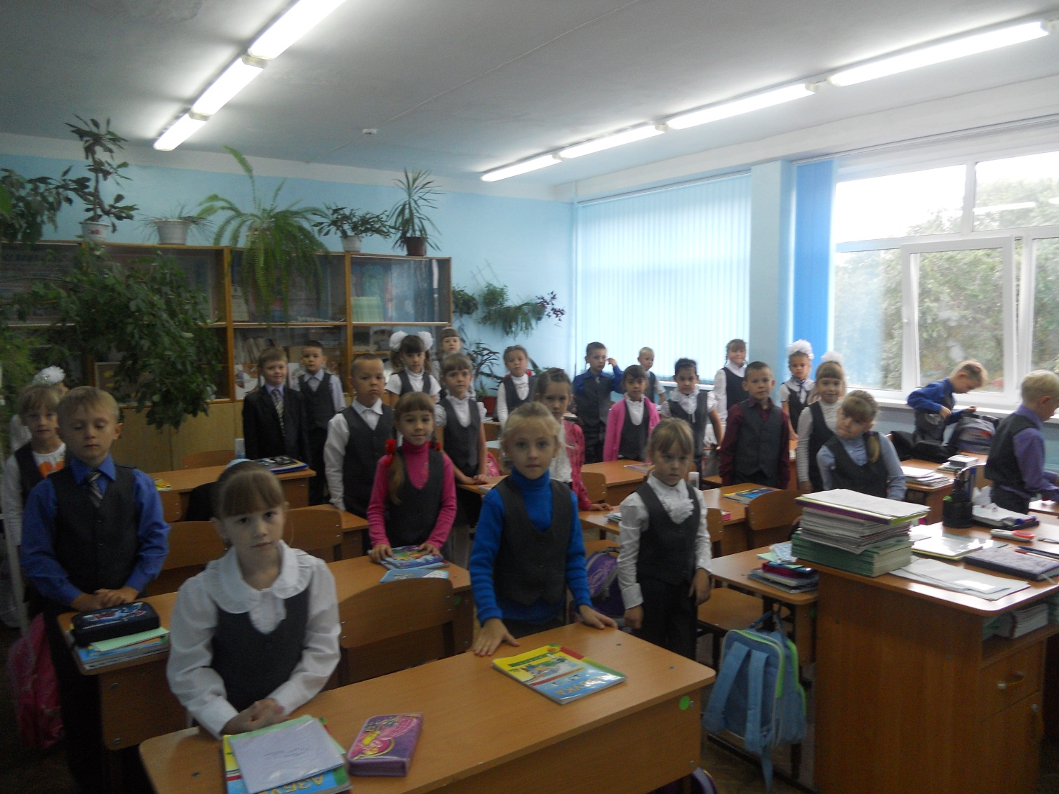
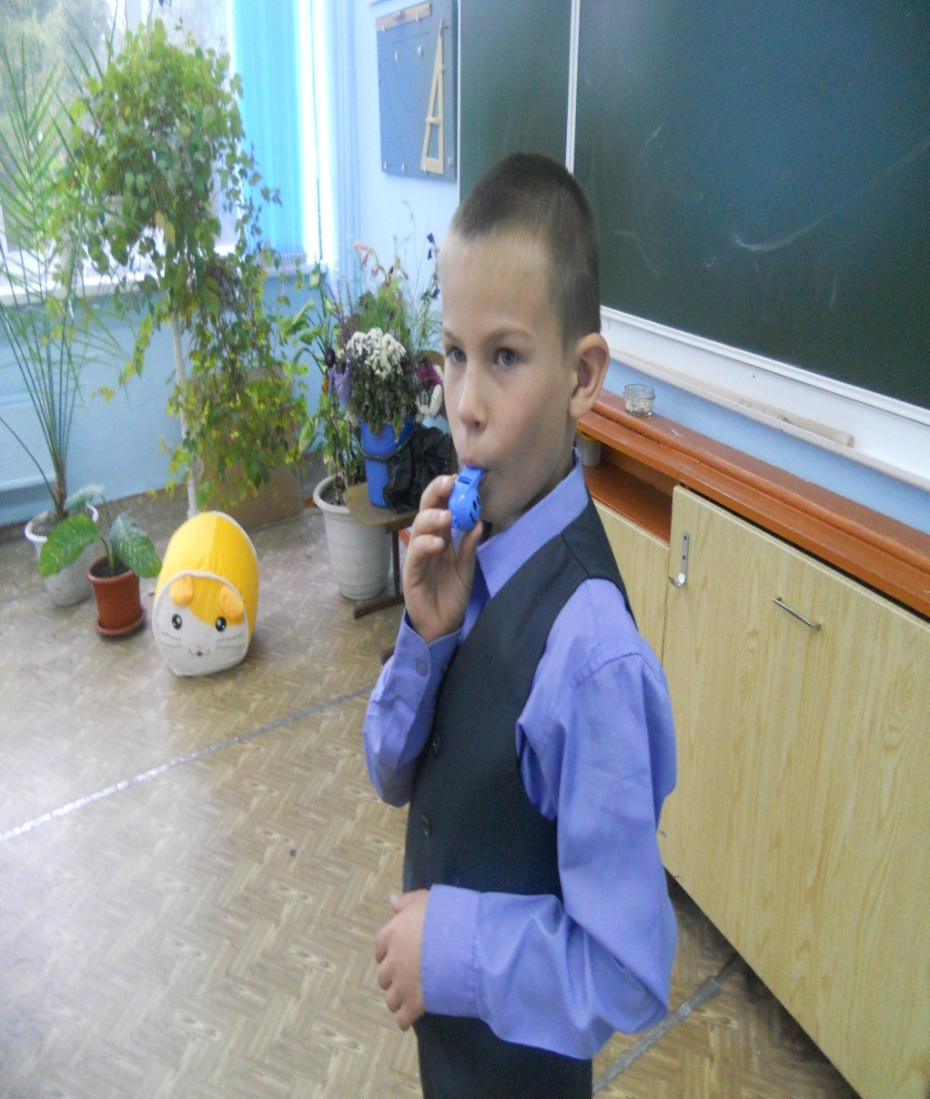
Период адаптации ребенка к школе может длиться от 2-3 недель до полугода, это зависит от многих факторов: индивидуальных особенностей ребенка, характера взаимоотношений с окружающими, уровня сложности образовательной программы и степени подготовленности ребенка к школьной жизни.

Slide 12
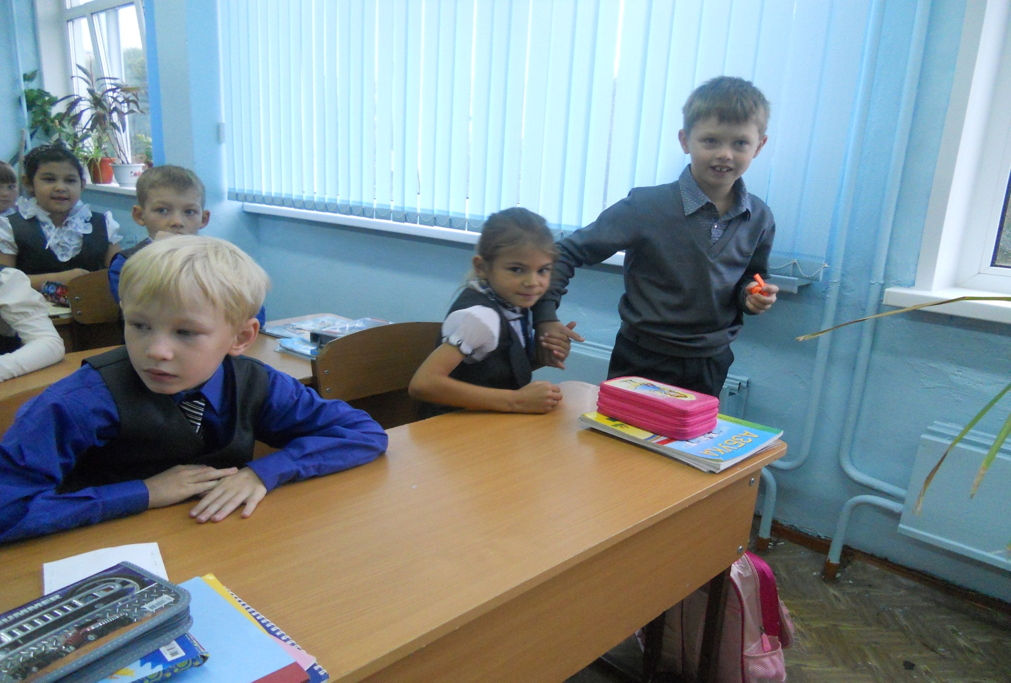
- Как только ваш ребенок стал школьником, он гораздо больше времени предоставлен сам себе. Поэтому, чтобы вы были за него спокойны, следует, прежде всего, развить у ребенка самостоятельность. Ребенок должен уметь при необходимости оставаться дома один. Научите его соблюдать основные принципы безопасности.
.

Slide 13
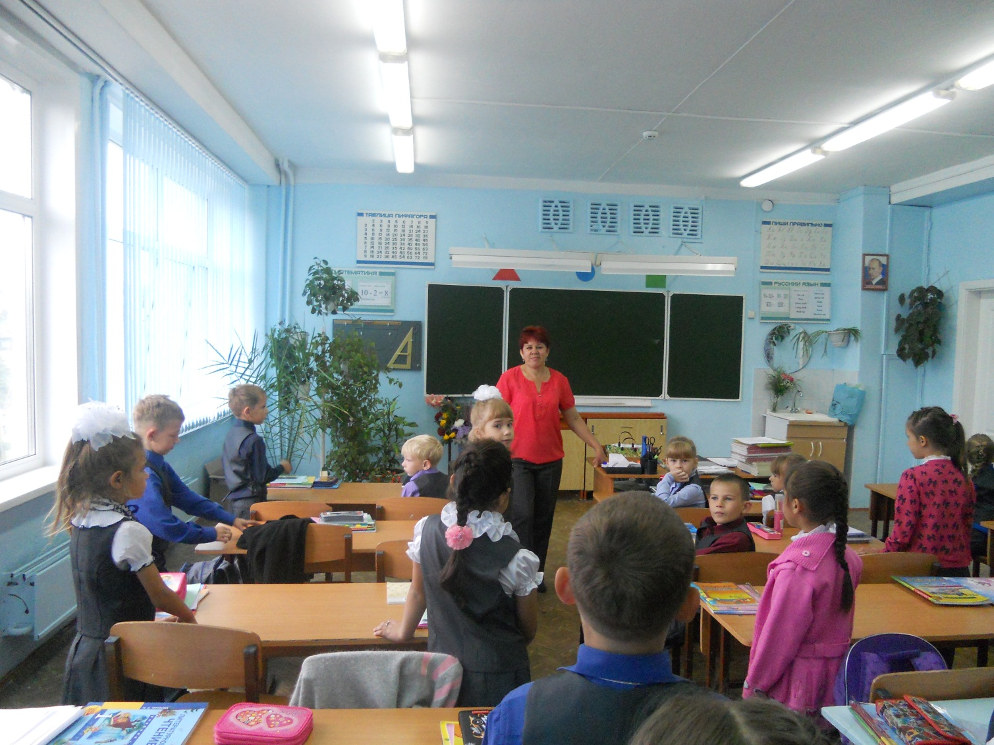
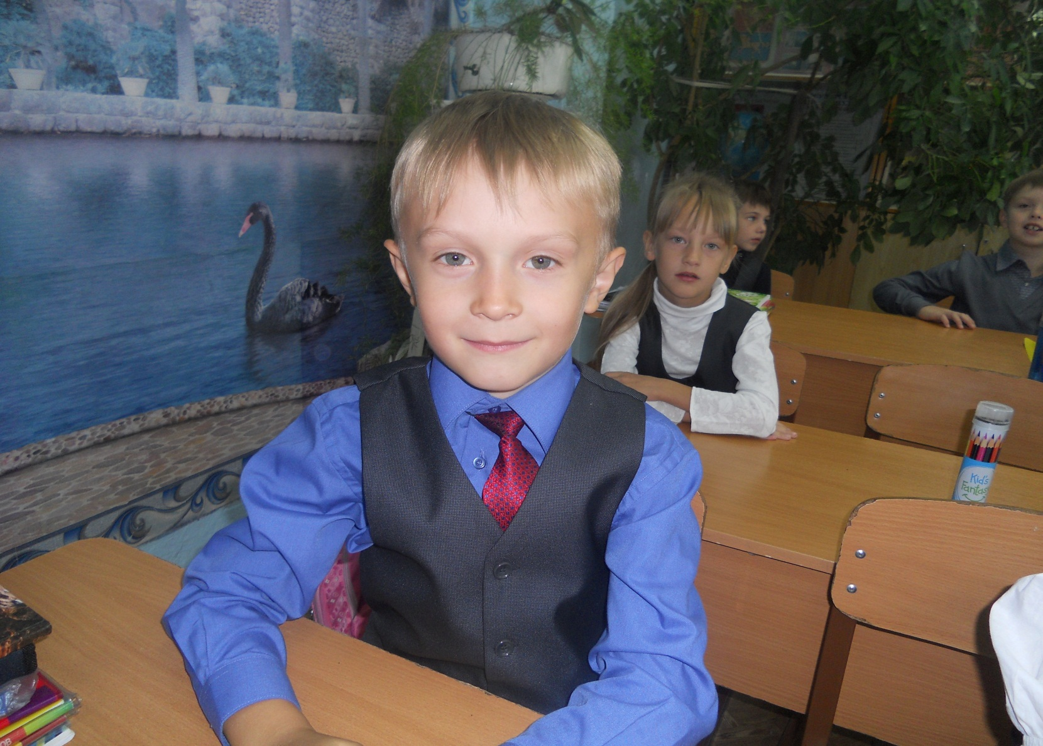
- Навыки самообслуживания, необходимые ребенку в школе: он должен уметь самостоятельно переодеваться в спортивную форму, собирать портфель и т. д. Составьте вместе с ребенком список того, что нужно положить в портфель на каждый день (можно использовать картинки). Сначала вместе собирайте портфель по этому списку, но постепенно передавайте ребенку обязанность собирать портфель самостоятельно.

Slide 14
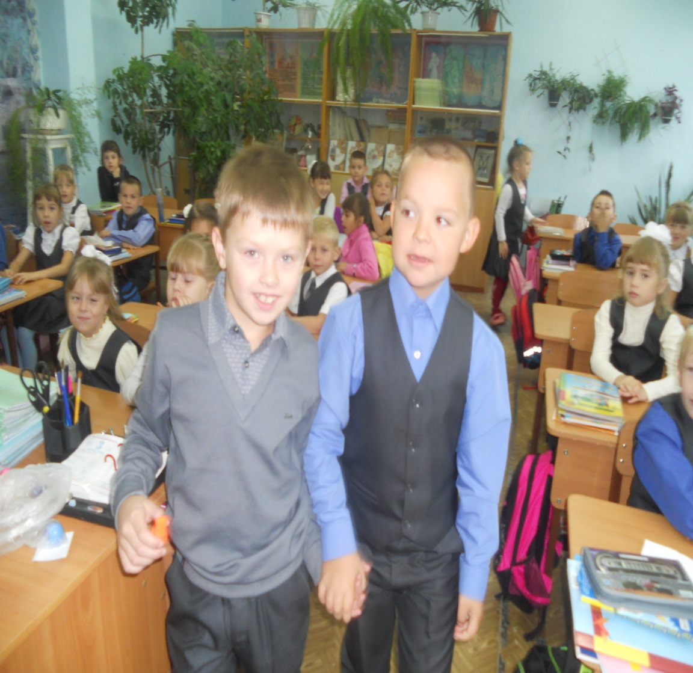
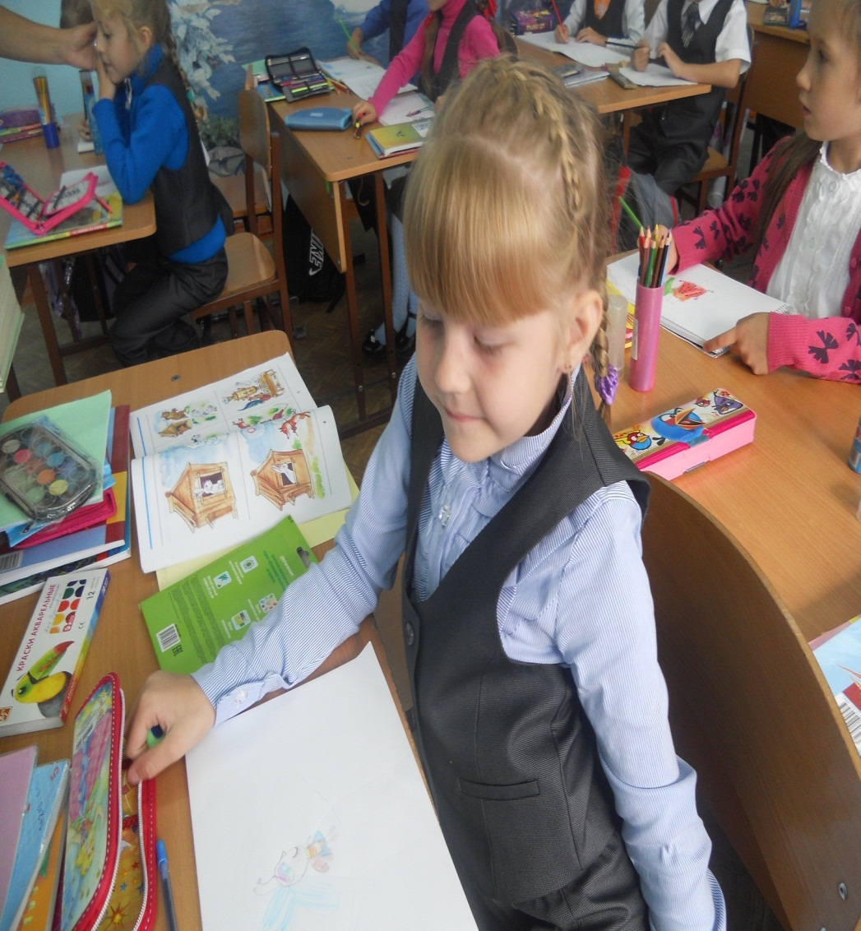
- У ребенка должно быть сформировано умение организовать рабочее место, своевременно начать работу, поддерживать порядок на рабочем месте в ходе учебной работы.

Slide 15
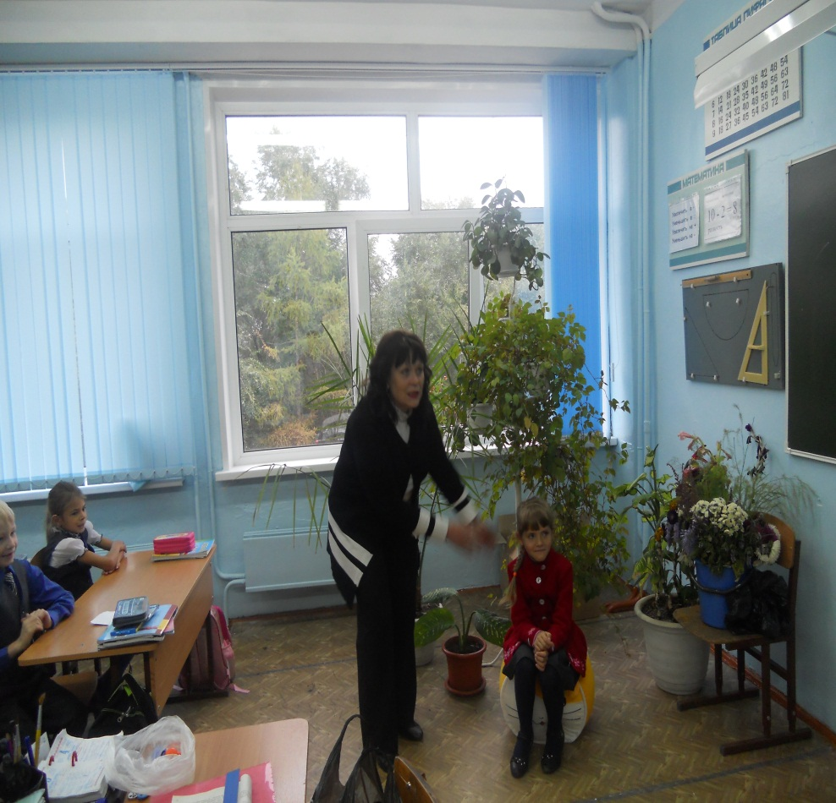
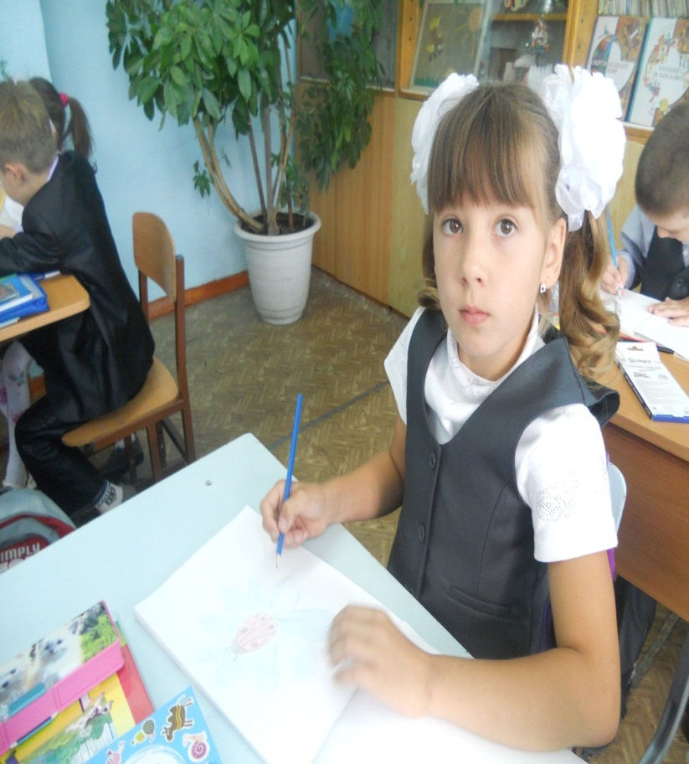
- Готовьте ребенка к тому, что в школе он может столкнуться и с негативными оценками своей работы. Учите его не теряться, когда критикуют или - детский вариант - дразнят. Дома важно иметь опыт и похвалы, и порицания. Критикуя его, вы даете оценку не его личности в целом, а конкретному поступку (вместо фразы «Ты плохой мальчик \ плохая девочка!» скажите «Я расстроен (а) твоим поступком, потому что…. (и описывайте, что именно вас расстроило в его \ее поведении)»). Прекрасно, если выработана достаточно устойчивая положительная самооценка. Тогда на замечание или на не слишком высокую оценку учителя ребенок не обидится, а постарается что-то изменить.

Slide 16
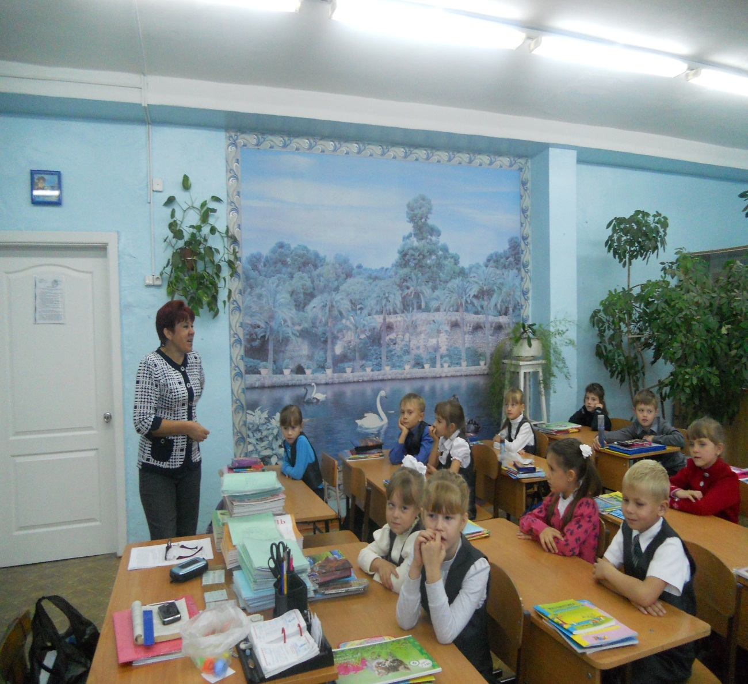
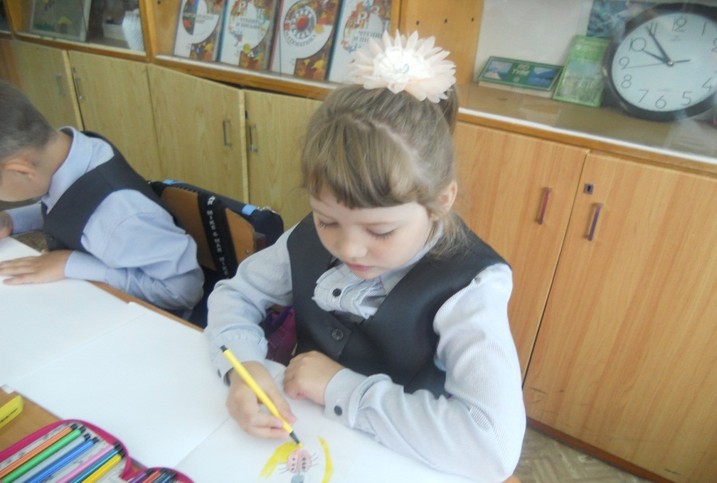
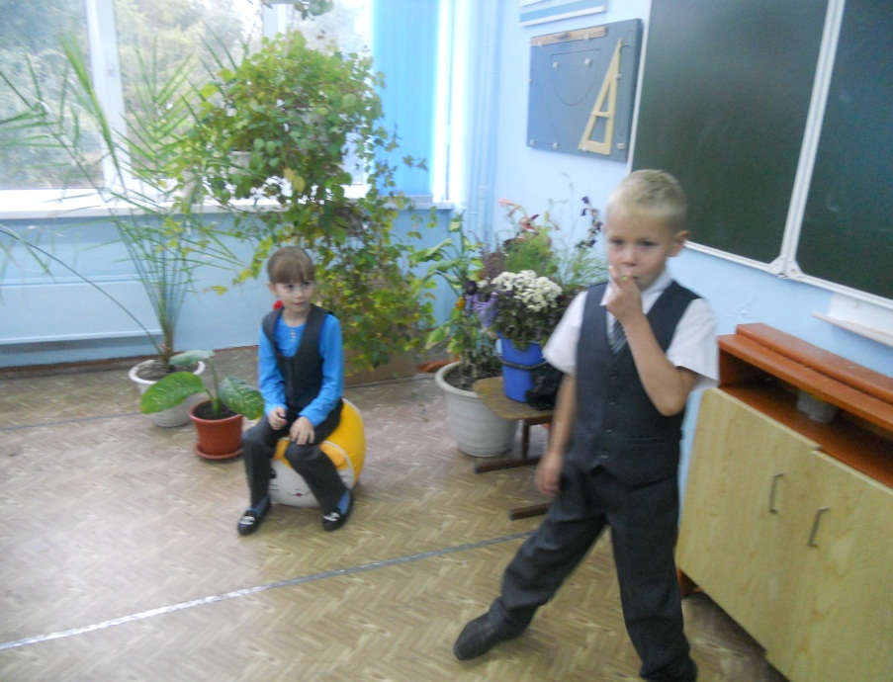
- В школе ребенок нередко будет попадать в ситуации сравнения со сверстниками. Значит, стоит понаблюдать за ним в играх, включающих соревновательный момент, конкуренцию детей. Как он реагирует на успех других, на свои неудачи?

Slide 17
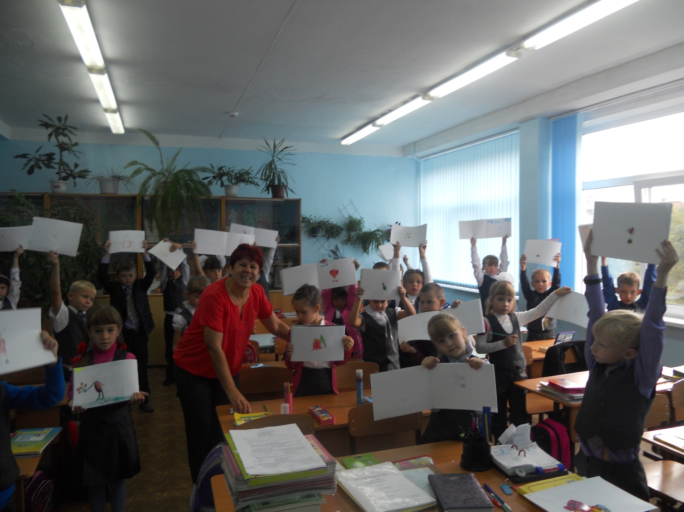
- Старайтесь, чтобы ребенок привыкал работать самостоятельно, не требовал постоянного внимания и поощрения со стороны взрослого. Ведь на уроке учитель вряд ли сможет уделить каждому одинаковое внимание. Постепенно переставайте хвалить ребенка за каждый шаг в работе - хвалите за готовый результат.

Slide 18

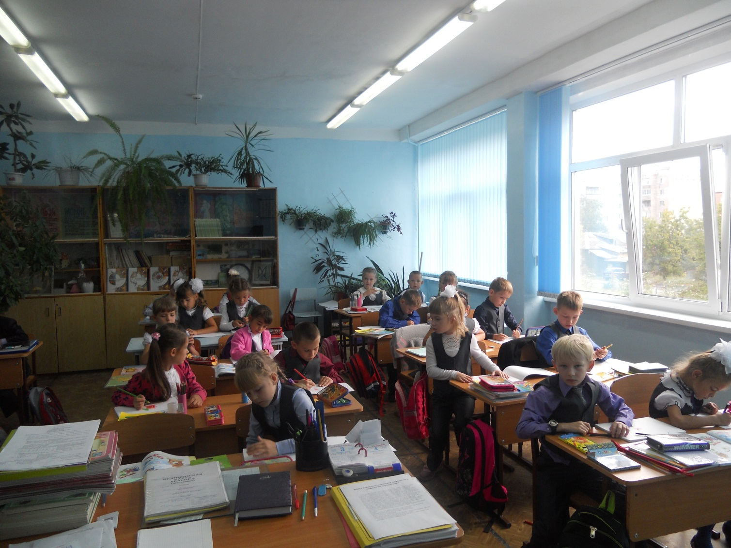
- В выполнении любого дела не позволяйте останавливаться на середине. Необходимо сразу ориентировать ребенка на выполнение любого задания с начала до конца - при уборке комнаты, помощи родителям, выполнении задания и т.д.

Slide 19
Каким бы профессиональным не был бы ваш учитель, пусть он будет даже мастером … никогда без Вашей помощи ему не сделать того, что можно сделать вместе.

Slide 20
- Приучайте ребенка спокойно сидеть и работать в течение определенного времени при выполнении домашнего задания. По возможности включайте в распорядок дня самые разнообразные занятия, чередуя спокойную работу за столом с подвижными играми. Особенно это важно для возбудимого, подвижного ребенка. Постепенно он привыкнет к тому, что кричать и бегать можно в определенное, "шумное" время. Тогда будет способен и в школе дождаться перемены.

Slide 21
РЕКОМЕНДАЦИИ
1.Создать благоприятный психологический климат по отношению к ребенку со стороны родителей.
2.Первое условие школьного успеха- самоценность ребенка для его родителей.
3.Формировать интерес к школе, прожитому школьному дню.
4.Не допускать физических средств воздействия, запугивания, критики в адрес ребенка, особенно в присутствии других людей ( бабушек, дедушек, сверстников).
5.Исключить такие меры наказания как лишение удовольствий и психического наказания.
6.Учитывать темперамент ребенка в период адаптации к школьному обучению.
7.Предоставлять ребенку самостоятельность в учебной работе и организации контроля за его учебной деятельностью.
8.Поощрять ребенка и не только за его учебные успехи.
9.Развивать самоконтроль, самооценку, самодостаточность ребенка.

